Slide 1
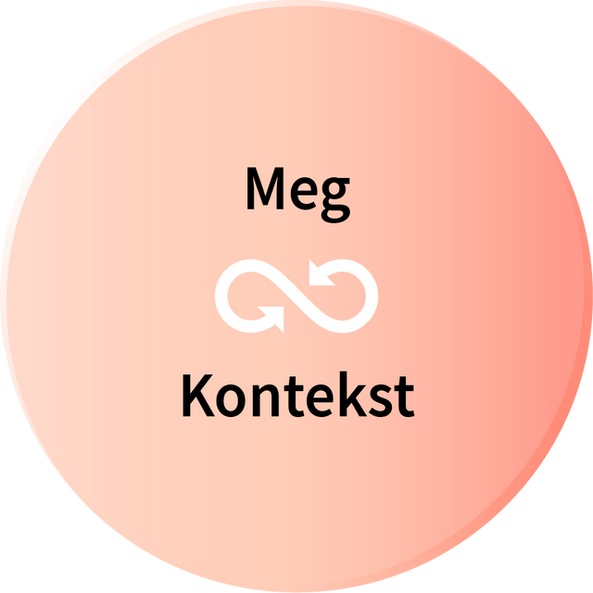
Meg - Kontekst
Hvem er du, hva er viktig for deg og de rundt deg i arbeidsuka?

Slide 2
Hvem er du og hva påvirker deg?
Hva kjennetegner deg best? Tenk at du skal presentere deg for arbeidsplassen du skal på.
Hvilke interesser har du?
Hva er en verdi for deg?
Hva påvirker deg?

Slide 3
Hva er viktig for deg og de rundt deg?
Hva tror du voksne på en arbeidsplass forventer av deg?
Hva er en “god holdning” på jobb, tror du? Hva er en dårlig holdning?
Hva kan gjøre at du får lyst til å gjøre en god innsats?
Hva gjør man hvis man har en dårlig dag – og likevel må være profesjonell? Hva betyr profesjonell?

Slide 4
Min intro på arbeidsplassen
Hei, jeg heter ______
Jeg går i 10. klasse på _______ skole
Jeg gleder meg til å være her fordi _______
Jeg liker å jobbe med _______
Jeg håper å lære mer om _______
Jeg skal gjøre mitt beste og møte presis

Slide 5


